Slide 1
Coverity
Coverity is a brand of software development products from Synopsys, consisting primarily of static code analysis and dynamic code analysis tools. The tools enable engineers to find defects and security vulnerabilities in source code written in C, C++, Java, C#, and JavaScript.

Slide 2
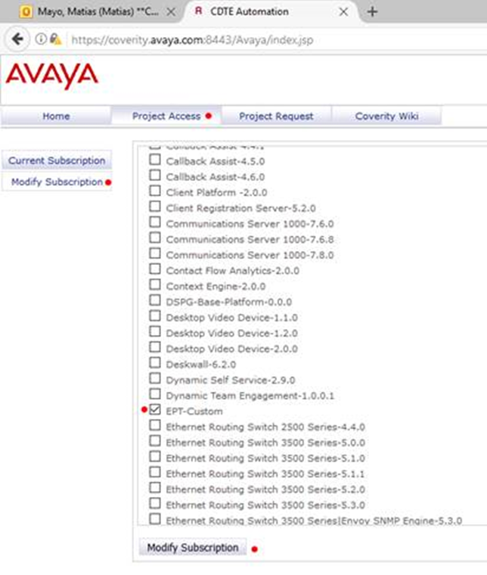

Coverity – Request permissions
Gestionar permiso de acceso a Coverity
  Ir a https://coverity.avaya.com:8443/Avaya/index.jsp
  Seleccionar “Project Access” à “Modify Subscription” à buscar en la lista “EPT_Custom” y luego clickear en “Modify Subscription”
  El sistema enviará automáticamente un email a Marcos Vergani, solicitando aprobación para el cambio.
  Una vez aprobado el cambio, se podrá acceder a Coverity

Slide 3
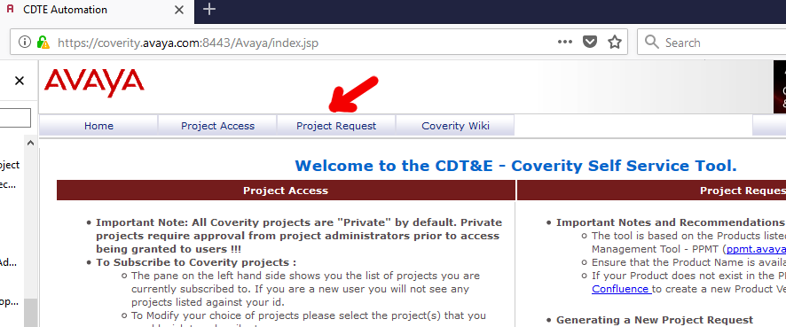
Coverity - Configuración
Acceder a Coverity para DAR DE ALTA EL PROYECTO
  Ir a https://coverity.avaya.com:8443/Avaya/
  Logearse e ir a “Project Request”

Slide 4
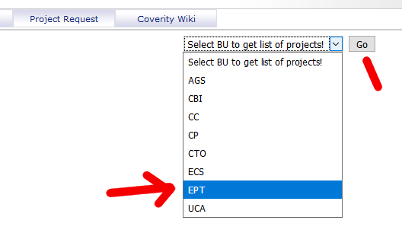
Coverity - Configuración
Seleccionar EPT del drop down list y luego marcar "GO"

Slide 5
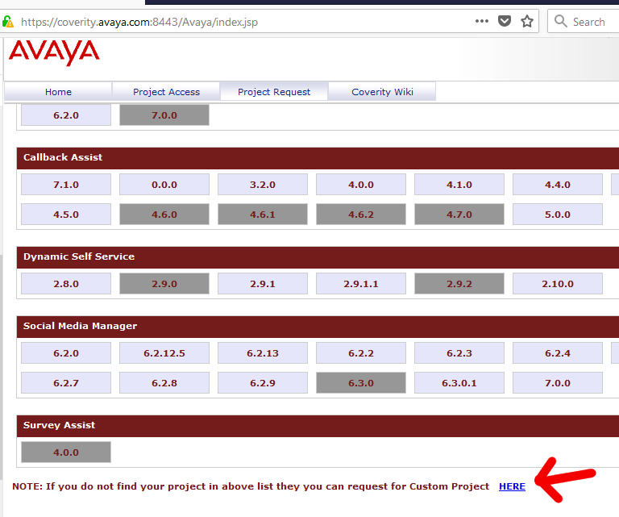
Coverity - Configuración
Ir a la parte inferior de la pantalla y seleccionar HERE

Slide 6
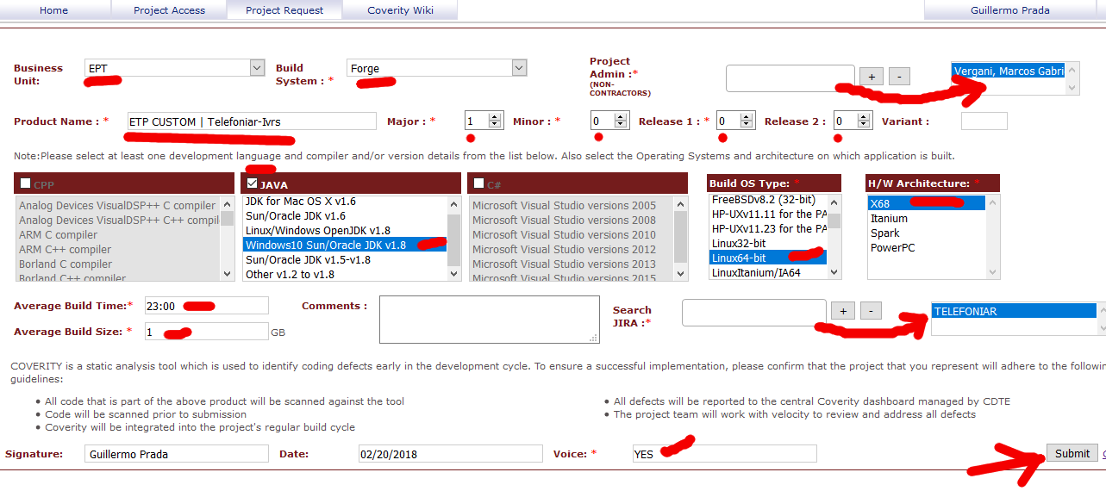
Coverity - Configuración
Completar el formulario y marcar Submit
  En Product Name poner “EPT CUSTOM | <Nombre del Proyecto en Coverity>”

Slide 7
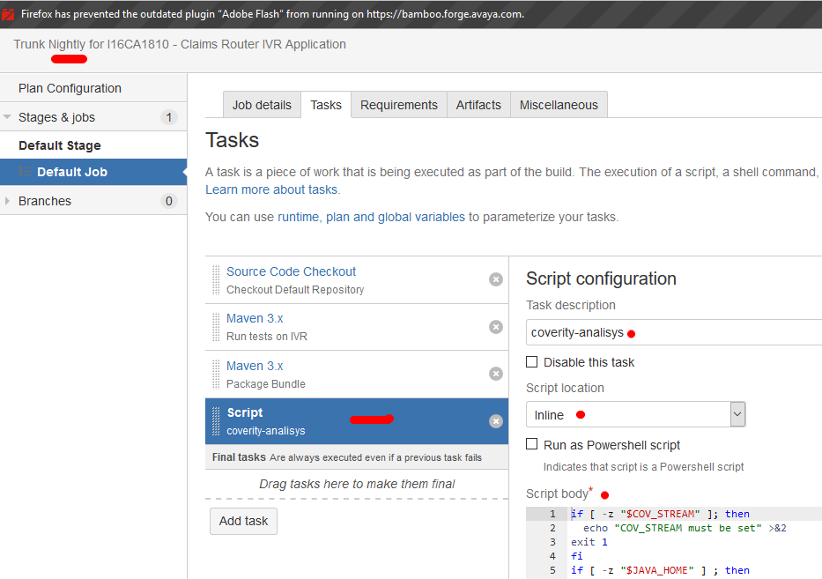
Coverity - Execution
Para la ejecución de Coverity hay que configurar Bamboo para que corra un script
ept-prisma-pr-denuncias

Slide 8
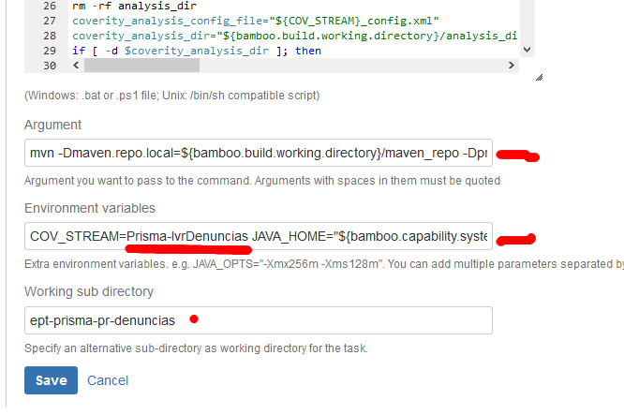
Coverity - Execution
Se copia el script y se completan los campos (poner bien la variable COV_STREAM)

Slide 9


Coverity - Execution
Tener en cuenta que los siguientes parametros del script esten seteados en Coverity 8.7:
A su vez asegurarse que la variable de ambiente M2_HOME tiene el siguiente valor:
M2_HOME="${bamboo.capability.system.builder.mvn3.Maven 3.2.5}"

Slide 10
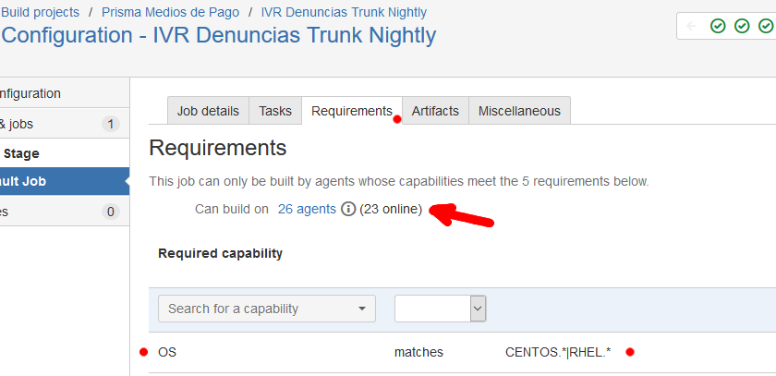
Coverity - Execution
OJO: Si Bamboo le asigna la tarea a un Agente WINDOWS, el script va a fallar (es un script de linux), entonces en ese caso hay que poner como requerimiento que el Agente sea Linux. Cappability = OS ‘matches’ CENTOS.*|RHEL.*

Slide 11
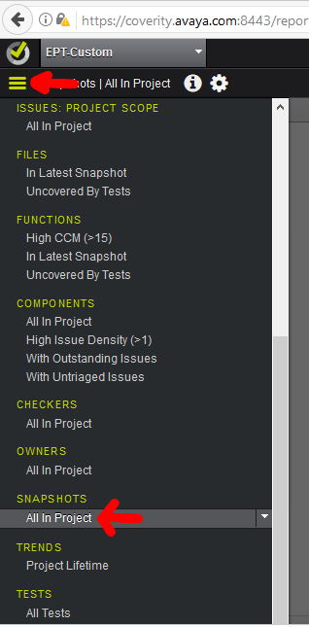
Coverity – See Results
Después de correr el Build de Bamboo, se pueden ver los resultados del análisis de Coverity
Del menu de Coverity (arriba a la izquierda), seleccionar ‘SNAPSHOTS->All In Project’

Slide 12
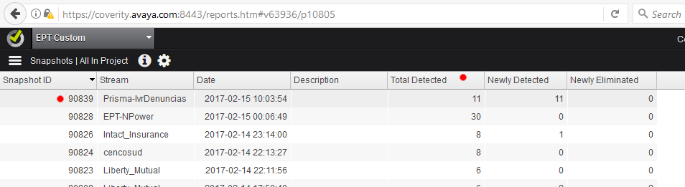
Coverity – See Results
Se muestran todos los Streams y su última ejecución marcando la cantidad de fallas.

Slide 13
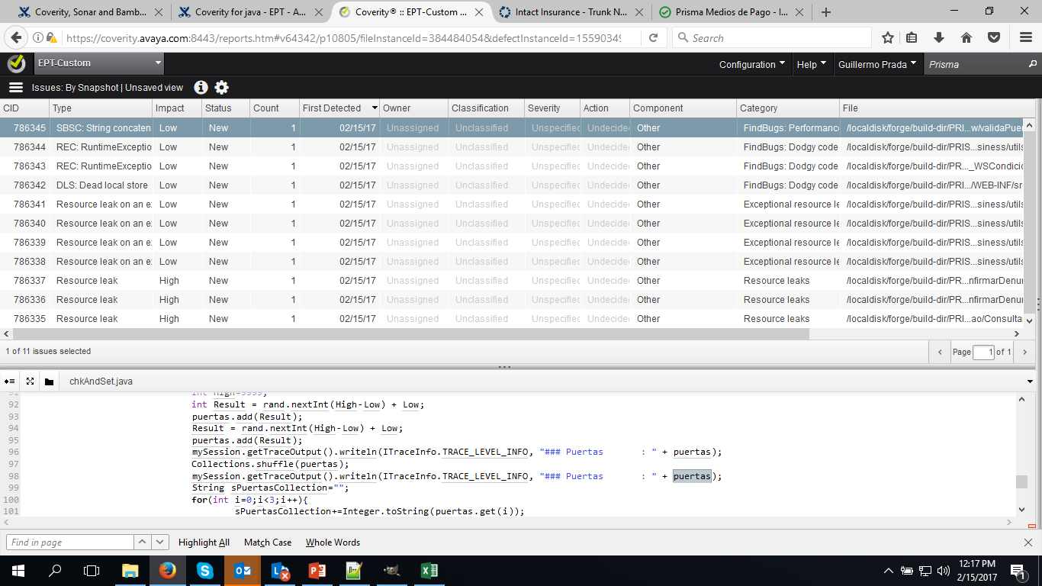
Coverity – See Results
Seleccionar con el mouse el Stream del Proyecto y aparece una pantalla con la lista de cada una de las fallas, y la descripción de cada una de las mismas.

